Slide 1
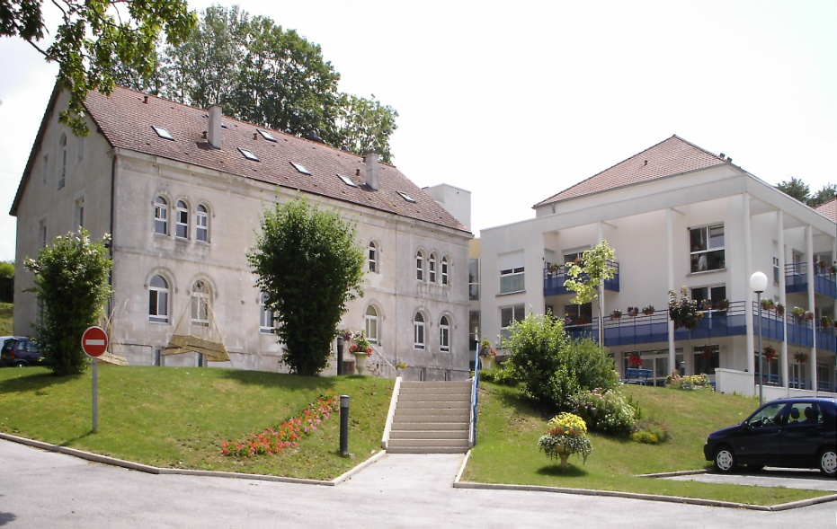
EHPAD SAINT-MARTIN PORTAGE DE REPAS A DOMICILE ARC-EN-BARROIS
Journée du 28 mai 2013

Slide 2
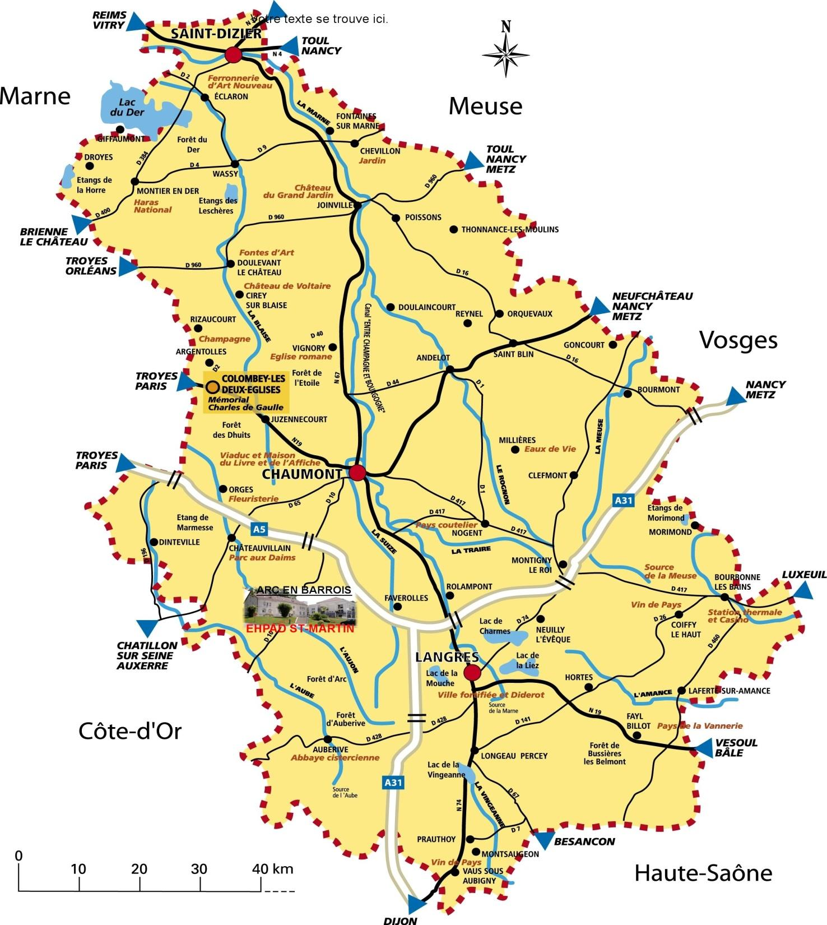
Canton d’Auberive depuis le 1er avril 2013

Slide 3
Présentation
L’EHPAD Saint-Martin est équipé d’une cuisine centrale
Gestion des repas en liaison froide (J+3)
Respect et suivi des normes HACCP
Nombre de repas produits : 125 000 en 2012 dont 12 000 pour le portage de repas
Production à destination : EHPAD Arc-en-Barrois, EHPAD Châteauvillain, Portage de repas, Cantine scolaire d’Arc (depuis le 7 janvier 2013)
2 Véhicules (dont un depuis avril 2013)

Slide 4
SPECIFICITES
Etablissement en milieu rural, territoire d’intervention vaste
Participe à la politique gériatrique de territoire dans le cadre du maintien de la personne âgées ou handicapée à son domicile le plus longtemps possible
Offrir une restauration plaisir, qui favorise l’appétit, garantie l’hygiène et développe les contacts humains
Repas de fêtes et à thème

Slide 5
PROJETS
Poursuite de l’amélioration continue de la qualité de la prestation (qualité des repas, lien social)
Assurer les besoins non satisfaits auprès des personnes isolées
Communication

Slide 6
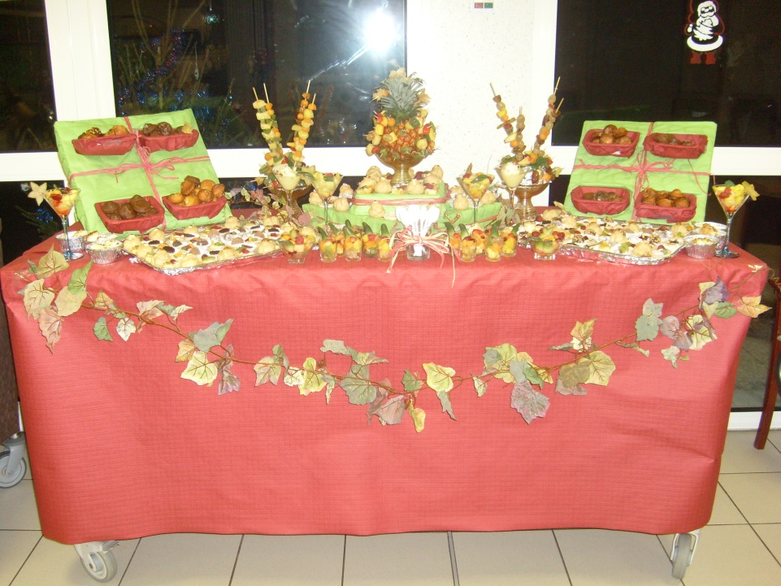
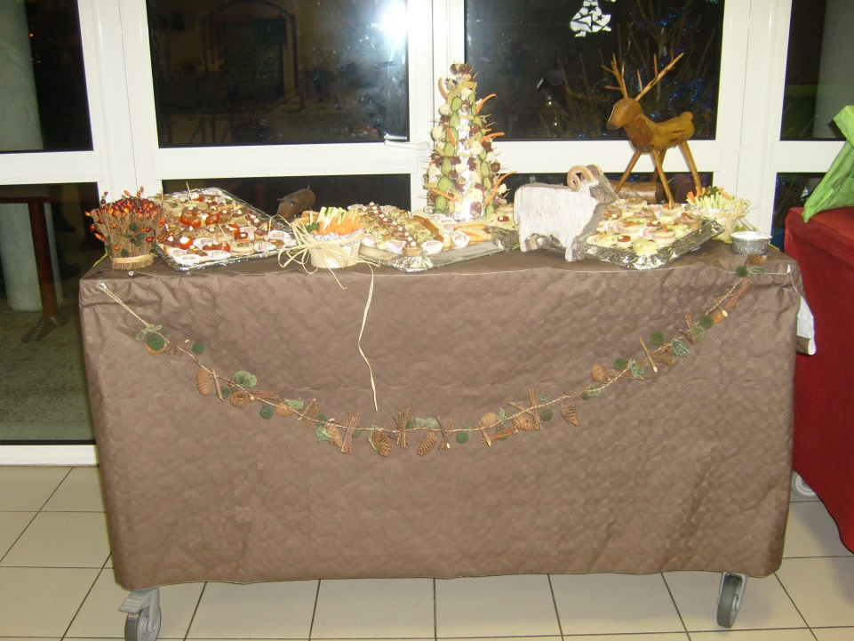
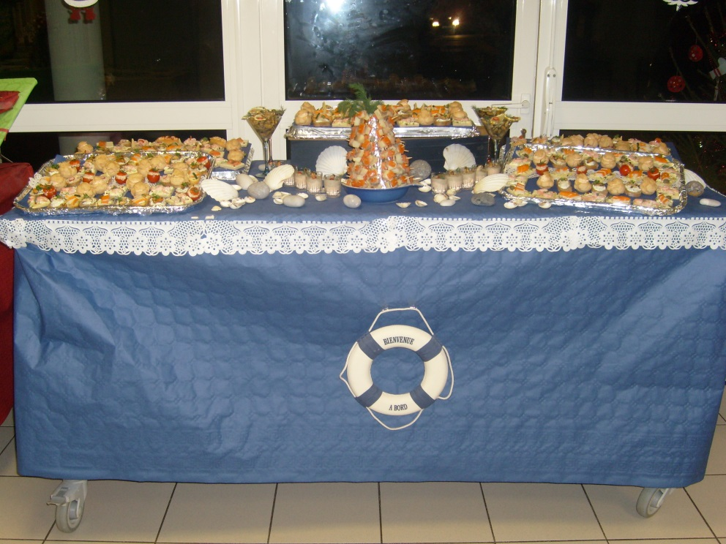
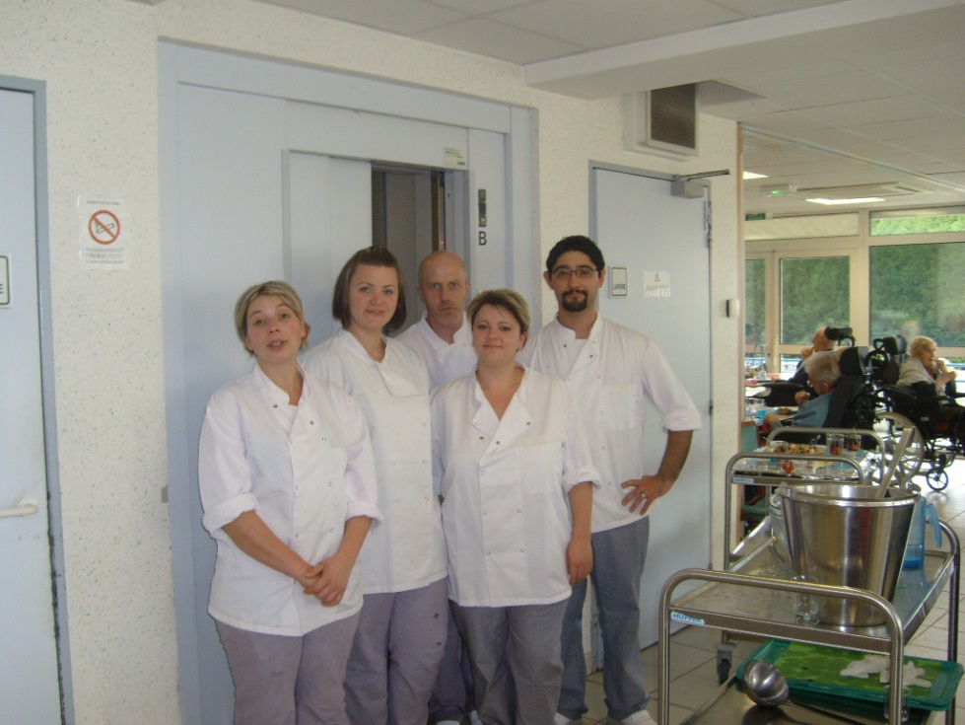
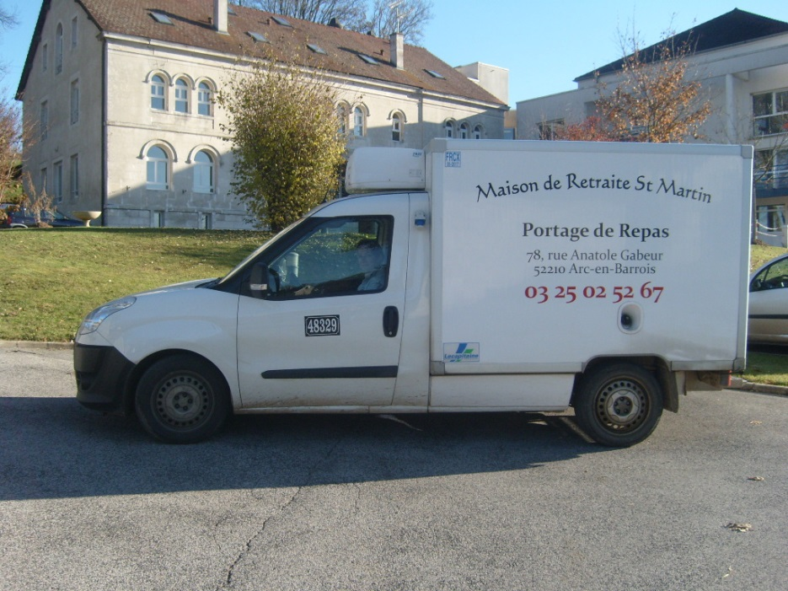
Une équipe à votre écoute
2 route de Langres

